Slide 1

TEAM MEMBERS
2021057301 고다은
2017036044 김동희
2019074602 김수현
2020082860 천어진
2020083690 최완규
2020041412 홍성문
WEDU STUDY
WITH YOU? WEDU!

Slide 2
01. 사업계획서 순서
문제분석
솔루션 제시
시장/경쟁
분석
비즈니스
모델
수익분석
일정/운영
계획
창업 팀
소개
첨부자료

Slide 3



02. 문제 분석
(1) 스터디 모집의 어려움
(2) 스터디 관리의 어려움
(3) 멘토링 접근의 어려움
함께 공부하고 싶어도 접근성으로 인해
스터디 모집의 어려움 존재
각기 다른 출석률…
과제수행정도… 벌금 분배…
시험 합격자 혹은
업계 종사자와의 만남의 기회 부족

Slide 4
03. 솔루션 제시
번거로웠던 스터디 관리를
어플 내 기능으로 간단 해결
하나하나 확인하고, 계산하고…
불필요한 번거로움 없이 간단한 클릭으로 해결
스터디 모집 커뮤니티를 활성화시켜
수험생들의 어려움 개선
합격자, 업계 전문가 연계를 통한
멘토링 서비스 제공
원하는 분야를 선택하고, 원하는 집단을 선택하고
보다 편리하게 스터디를 형성할 수 있음
합격자들의 합격수기 제공, 커피챗 / 세미나 서비스,
멘토링 채팅방 운영 등 다양한 정보 획득 가능
WEDU STUDY
WITH YOU? WEDU!

Slide 5
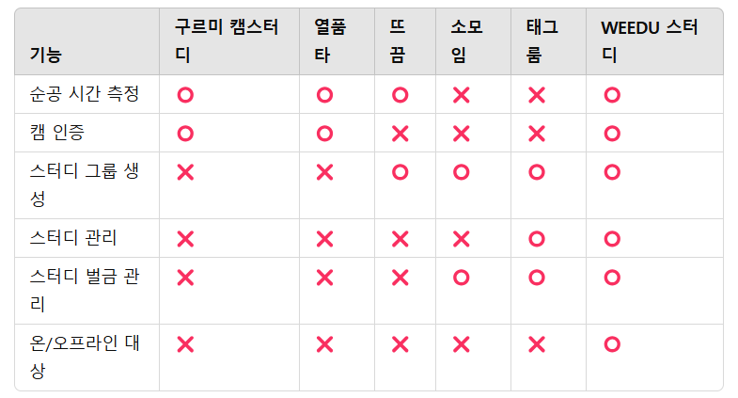
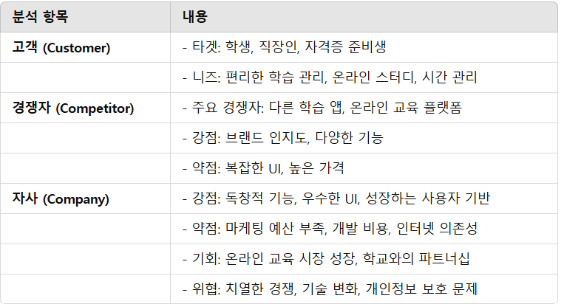
04. 시장/경쟁 분석
국내 어플 시장 규모 25조
국내 에듀테크 시장 규모 9조
국내 스터디 카페 산업 시장 규모 2조
국내 사교육 시장 규모 27조

Slide 6
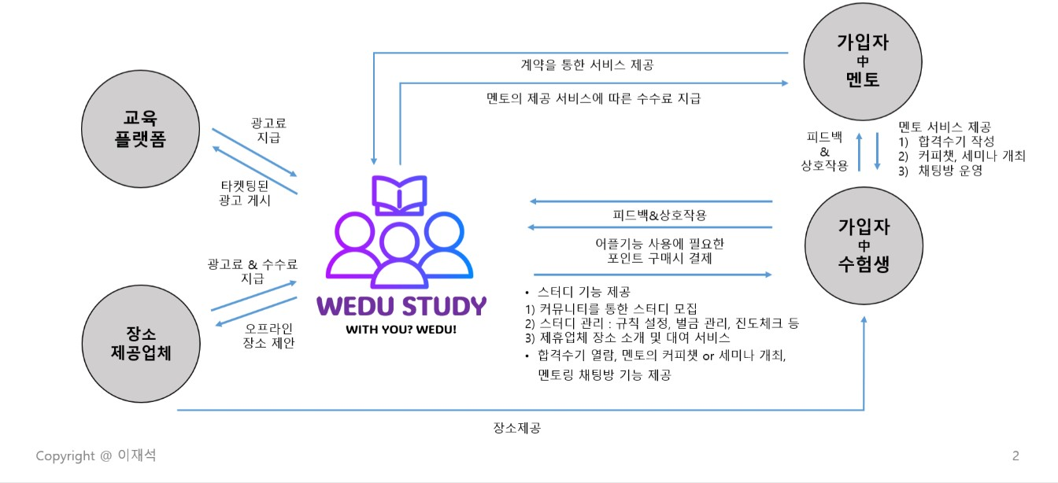
05. 비즈니스 모델

Slide 7
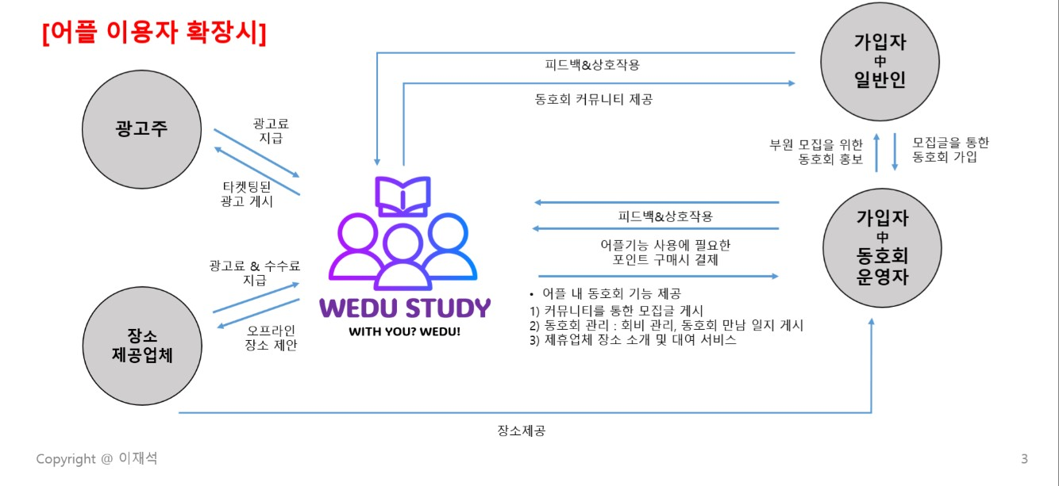
05. 비즈니스 모델

Slide 8
06. 수익 분석
수익 모델
1. 광고 수익
-교육 플랫폼 광고
-장소 제공업체 광고
2. 유료 서비스
-프리미엄 기능 판매
-포인트 판매
3. 제휴 수수료
-제휴업체 수수료
가격 전략
프리미엄 기능 4,900/월
초기 할인 및 프로모션
리스크 관리
리스크 요소 : 경제 상황, 경쟁 심화
리스크 완화 전략 : 다양한 수익원 확보, 지속적인 시장 분석

Slide 9
06. 수익 분석
TAM: 전체 교육 시장
SAM: 전반적 자기개발을 포함한 스터디
SOM: 고시 취직 등을 위한 스터디 수요층

Slide 10
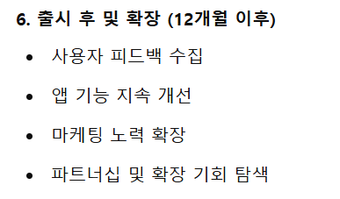
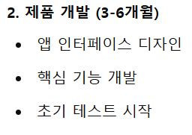
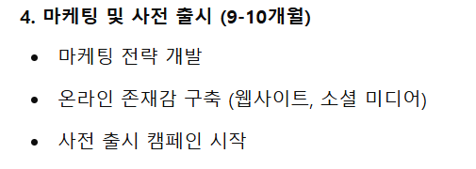
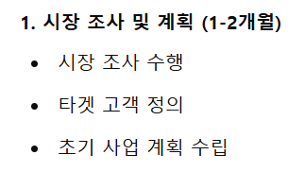
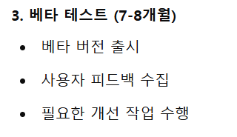
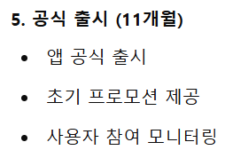
07. 일정/운영 계획
READY TO CATCH
RUN FOR THE GOAL

Slide 11
08. 창업 팀 소개
2021057301 컴퓨터소프트웨어학부 고다은
2017036044 원자력공학과 김동희
2019074602 융합전자공학부 김수현
2020082860 융합전자공학부 천어진
2020083690 융합전자공학부 최완규
2020041412 컴퓨터소프트웨어학부 홍성문

